Slide 1
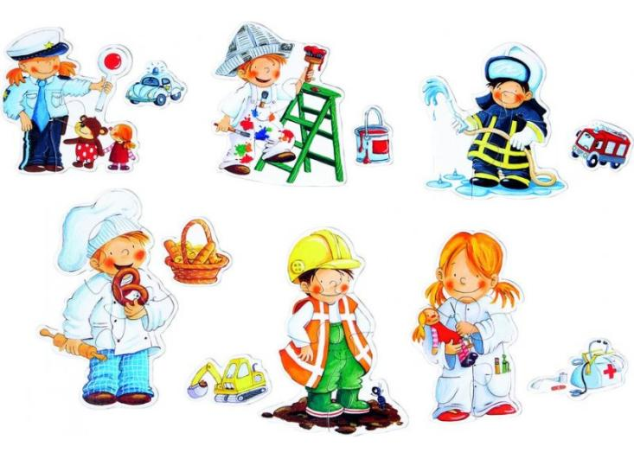
Réaliser un diaporama sur un métier non conventionnel…

Slide 2
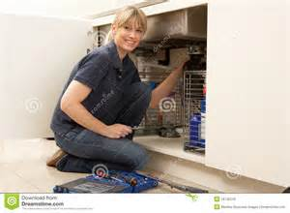
PLOMBIER ou … « PLOMBIERE »?

Slide 3
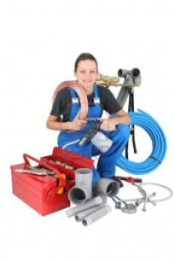
DESCRIPTION : Que fait la plombière ?
La plombière monte, répare et entretient les canalisations d'eau et de gaz. Elle effectue aussi la pose et la réparation des appareils sanitaires : baignoire, chauffe-eau, compteur, robinetterie.

Slide 4
Elle travaille d’après les plans qui lui sont fournis, elle trace le parcours des canalisations le long des murs et des cloisons. Elle construit la tuyauterie en coupant des tubes aux dimensions désirées. Elle les soude les uns aux autres ou les connecte à un appareil de chauffage ou à un équipement sanitaire, par exemple. Elle vérifie le bon fonctionnement du système et l’absence de fuites.

Slide 5
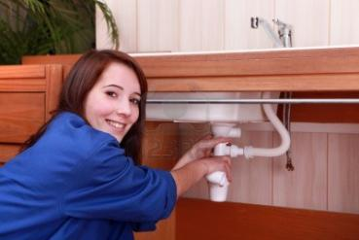
Elle installe des appareils sanitaires, des radiateurs, des chaudières aux endroits les mieux adaptés à leur utilisation. La plombière vérifie le réglage et l’entretien de toutes ces installations.
Elle dépanne et répare au domicile des particuliers.

Slide 6
La plombière travaille le plus souvent sur un chantier, à l’abri des intempéries.
Elle opère souvent dans des postures inconfortables et transporte parfois des charges lourdes (la baignoire, le chauffe-eau etc.)
Elle peut travaille le samedi et certains jours fériés souvent dans l’urgence.

Slide 7
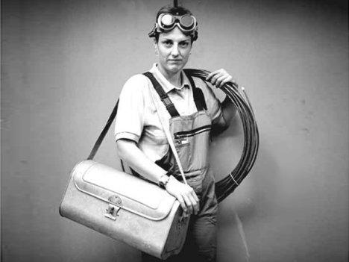
Les qualités essentielles (comment la qualifier ?)
Soigneuse
Résistante (elle doit avoir de la force et des muscles!)
Habile.
Sociable.
Autonome.
Calme.
Ingénieuse.
Précise.

Slide 8
LE SALAIRE
En tant que salariée débutant , la plombière peut gagner environ 1 200 € net par mois.
Ses revenus peuvent évoluer entre 2 800 et 5 000 € par mois.

Slide 9
EVOLUTION DE CARRIERE
Avec de l'expérience, la plombière peut devenir cheftaine de chantier, contremaîtresse, conductrice de travaux, monteuse en installations thermiques, plombière zingueuse, technicienne de chantier en plomberie.

Slide 10
Quel diplôme ?
A ce métier très pointu correspond des diplômes professionnels spécifiques :
- CAP installatrice sanitaire,
- BEP techniques des installations sanitaires et thermiques,

Slide 11
Fin du diaporama…
A toi de jouer avec ton équipe…
RDV mardi au « Forum des métiers non conventionnels » pour découvrir des métiers vraiment pas comme les autres !

Slide 12
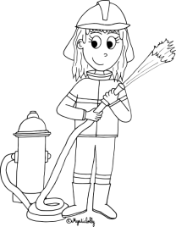
Un « métier d’homme » ou « un métier de femme »?
La consigne : Réaliser deux diaporamas sur « les métiers non conventionnels » avec ton binôme.
Un premier diaporama doit présenter un métier exercé par une femme alors qu’en général, c’est un homme qui l’exerce.
Voir l’exemple ci-après: Le plombier  La « plombière »,
Un deuxième diaporama doit présenter un métier exercé par un homme alors qu’en général, c’est une femme qui l’exerce.
N’oublie pas de remplir ta fiche de programmation et d’auto-évaluer ta progression !

Slide 13
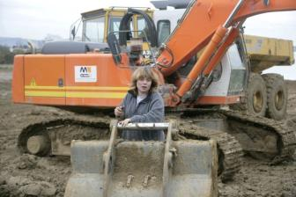
La fiche métier.
Une fiche métier doit comporter généralement plusieurs éléments indispensables :
Titre et photo du métier
Description du métier Le salaire L’évolution de carrière
Les pré-requis (diplôme)

Slide 14
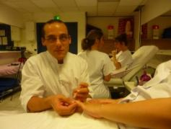
Tu es prêt ?
Si tu as suffisamment d’éléments pour réaliser tes fiches métiers sous forme de diaporama, je te propose de revoir un exemple de fiche métier sur « La plombière ».
… à toi de jouer pour présenter lors du forum des métiers « non conventionnels », deux métiers surprenants à tes camarades.

Slide 15
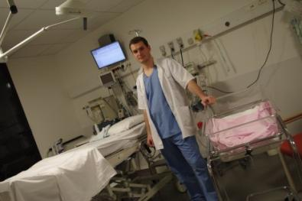
Exemples possibles
pompier/pompière
menuisier/menuisière
coiffeur/coiffeuse
aviateur/aviatrice
agriculteur/agricultrice
un secrétaire/une secrétaire
docteur/docteure
conducteur de train/conductrice de train
danseur/danseuse
puériculteur/puéricultrice
Sage-femme.

Slide 16
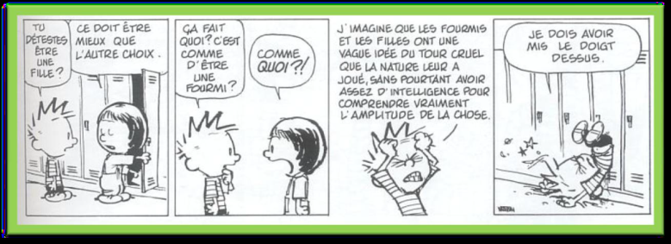
Pour s’amuser…

